Slide 1
Kiusaamisen vastainen suunnitelma (päivitetty 2024)
Vasaramäen koulu

Slide 2
Sisällysluettelo
Määritelmät (diat 3-6)
Kiusaamisen ehkäisy (diat 8-16)
Ryhmätoiminta (diat 17-18)
Toiminta havaituissa kiusaamistilanteissa (diat 19-27)

Slide 3
Oikeus turvalliseen koulupäivään
OPS
Opetussuunnitelman mukainen opetus, ohjaus, oppilashuolto ja tuki kaikkina koulupäivinä sekä turvallinen oppimisympäristö ovat jokaisen oppilaan oikeus. Tähän sisältyy myös ongelmien ennaltaehkäisy sekä kasvun ja oppimisen esteiden tunnistaminen ja poistaminen koulun toimintatavoista.
Jokaisella opettajalla on vastuu opetusryhmänsä toiminnasta, oppimisesta ja hyvinvoinnista. Opettajan tehtävään kuuluu oppilaiden oppimisen, työskentelyn ja hyvinvoinnin seuraaminen ja edistäminen, jokaisen oppilaan arvostaminen ja oikeudenmukainen kohtelu, mahdollisten vaikeuksien varhainen tunnistaminen sekä oppilaiden ohjaaminen ja tukeminen. Opettaja huolehtii osaltaan siitä, että oppilaiden oikeus ohjaukseen sekä opetukselliseen ja oppilashuollollisen tukeen toteutuu.
Perusopetuslaki 29 § (30.12.2013/1267)
Oikeus turvalliseen opiskeluympäristöön.
Opetukseen osallistuvalla on oikeus turvalliseen opiskeluympäristöön.
Koulun opettajan tai rehtorin tulee ilmoittaa tietoonsa tulleesta oppimisympäristössä tai koulumatkalla tapahtuneesta häirinnästä, kiusaamisesta, syrjinnästä tai väkivallasta niistä epäillyn ja niiden kohteena olevan oppilaan huoltajalle tai muulle lailliselle edustajalle. (11.3.2022/163)

Slide 4
Mitä kiusaaminen on?
Kiusaaminen on sitä,
kun yhdelle ja samalle oppilaalle aiheutetaan tahallaan ja toistuvasti pahaa mieltä.
pahaa mieltä aiheuttavat joku tai jotkut, jo(i)ta vastaan kiusatun on vaikea puolustautua.
Kiusaaminen on henkistä tai fyysistä, esim. haukkumista, tönimistä tai ulkopuolelle jättämistä

Slide 5
Mitä kiusaaminen voi aiheuttaa?
Pelkoa, häpeää
Syyllisyyden ja arvottomuuden tunnetta
Huono itsetunto
Elinikäiset traumat
Itsetuhoisuus
Syrjäytyneisyys
Mielenterveyden ongelmat
Koulupoissaolot
Kiusaamista

Slide 6
Kiusaamisen roolit
Kun näet tai kuulet kiusaamista, olet joku seuraavista:
Uhri = Systemaattisen, toistuvan ahdistelun kohteeksi joutuva oppilas
Kiusaaja = Aloittaa kiusaamisen ja saattaa yllyttää tai jopa pakottaa muut mukaan kiusaamiseen
Apuri = Mukana kiusaajan seuraajana tai avustajana. Ei aloita kiusaamista, mutta menee siihen helposti mukaan
Vahvistaja = Antaa myönteistä palautetta kiusaajalle: on yleisönä, kannustaa kiusaajaa huudoin, nauraa kiusaajan kommenteille jne
Hiljainen hyväksyjä = Näkee kiusaamisen, mutta ei puutu siihen
Puolustaja = Asettuu kiusatun oppilaan puolelle, esim. puuttumalla kiusaamiseen, menemällä juttelemaan uhrille tilanteen jälkeen, kertomalla opettajalle jne

Slide 7
Kiusaamisen ehkäisy
Vastuualueet ja vastuulliset toimijat

Slide 8
Tunne- ja vuorovaikutustaitojen opettaminen kaikkien opettajien vastuulla
opetussuunnitelman perusteissa useassa eri kohdassa
opettajan oppilaantuntemus ja kiinnostus oppilaiden kuulumisia kohtaan vahvistaa ryhmähenkeä
opettajan antaman mallin merkitys (opettajan omat tunnetaidot)
ryhmän turvallisen ilmapiirin tietoinen rakentaminen ja ryhmädynamiikan ymmärrys
kiusaaminen on ryhmäilmiö: kiusaamisen lopettamisessa keskeistä on ryhmän suhtautumistapa (oppilaiden roolit ja normit)
ystävällisen ja kunnioittavan puhetavan harjoittelu (myös somessa)
yhteistyötä edellyttävät työtavat ja yhteiset projektit
myönteisen palautteen voima
tunne- ja vuorovaikutustaitojen harjaannuttamiseksi kehitetyt erilliset ohjelmat (ks. materiaalivinkit)
(Lähde: https://www.oph.fi/fi/koulutus-ja-tutkinnot/kiusaamisen-vastainen-tyo LUETTU 8.9.)

Slide 9
Kouluyhteisön aikuiset
Ryhmäyttämistä kaikissa oppiaineissa
Tunne- ja vuorovaikutustaitojen opetusta kaikissa oppiaineissa
Jokainen koulun aikuinen kiinnittää huomiota siihen, ettei meidän koulussa kiusata
Jokainen aikuinen ohjaa oppilaiden toimintaa ja selvittää havaitsemansa tilanteet
Aikuinen reagoi mieluiten liian aikaisin kuin myöhään
Jokainen huolehtii välituntien valvonta- ja ohjausvelvollisuutensa
Tarpeelliset tiedot riidoista, kiusanteoista, kiusaamishavainnoista LO:lle/LV:lle Wilman kautta. Huom! Huoltajille viestittäessä muiden asianosaisten nimiä ei käytetä eikä yhteystietoja anneta.

Slide 10
Luokanopet-taja/luokan-valvoja
Järjestyssääntöjen käsittely yhdessä
Luokan tarkentavat pelisäännöt oppilaita osallistaen
Kiusaamisen vastaisen suunnitelman käsittely
mitä kiusaaminen on
mitkä ovat roolit kiusaamistilanteissa
kiusaamisen merkitys kouluviihtyvyydelle ja oppimiselle
Teettää syksyllä ja keväällä kiusaamiskyselyt (ennen syyslomaa ja hiihtoloman jälkeen)
Tarvittaessa luokan hyvinvointikartoitus: sosiogrammi
tarvittaessa LO/LV vastaa kiusaamisselvittelyjen käynnistämisestä
Varaa luokkatunneilla aikaa yhteishengen rakentamiseen
Lukuvuoden alussa 7.-luokkalaisilla ryhmäyttämispäivä

Slide 11
Oppilas- huollon toiminta
Koulukuraattori ja –psykologi pitävät 7.luokkalaisille syksyllä kolme oppituntia tunnetaidoista

Slide 12
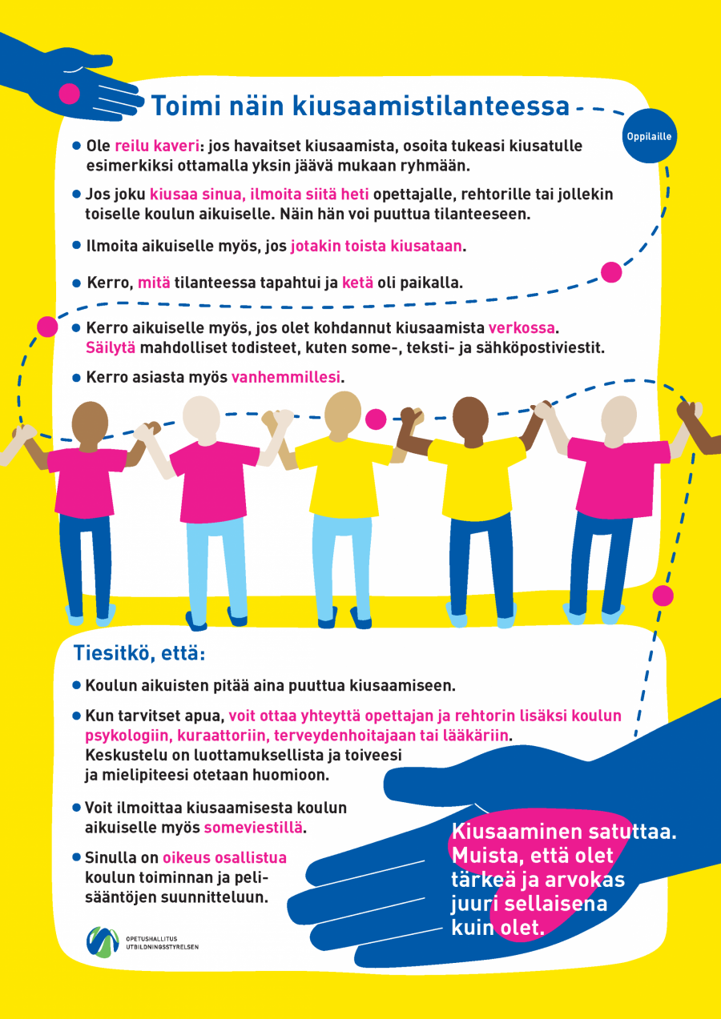
Haasteena edelleen havaitseminen
Kiusaamiseen liittyy häpeää ja pelkoa, kiusaamisesta ei haluta kertoa
Myös huoltajat voivat pelätä kiusaamisen kertomista
Kyselyt todettu tärkeiksi tavoiksi saada tietoa kiusaamisesta

Slide 13
Kiusaamiskysely
Kiusaamiskysely kaikilla luokka-asteilla kerran lukukaudessa
Kyselyt löytyvät Teamsistä ikäkausien mukaan jaoteltuina

Slide 14
Sosiogrammi, mikä ja miten?
Sosiogrammit auttavat kasvattajia näkemään, onko lapsi syrjäytymässä muiden leikeistä ja kaveripiireistä.
Tiedon avulla tilanteeseen voidaan puuttua nopeasti ja huomaamatta.
Yksinkertaisimmillaan sosiogrammissa kysytään esim.
Kenen kanssa vietät mieluiten aikaa?
Ketä pyrit välttelemään?
Kuka on kaikkien kaveri?
Kuka on usein yksin?

Slide 15
Sosiogrammiin voi valita erilaisia kysymyksiä, esim:
Suunnattu koulun henkilökunnalle, tiedustele tarkennukset koulusta

Slide 16
Materiaalivinkkejä
Suunnattu koulun henkilökunnalle, tiedustele tarkennukset koulusta

Slide 17
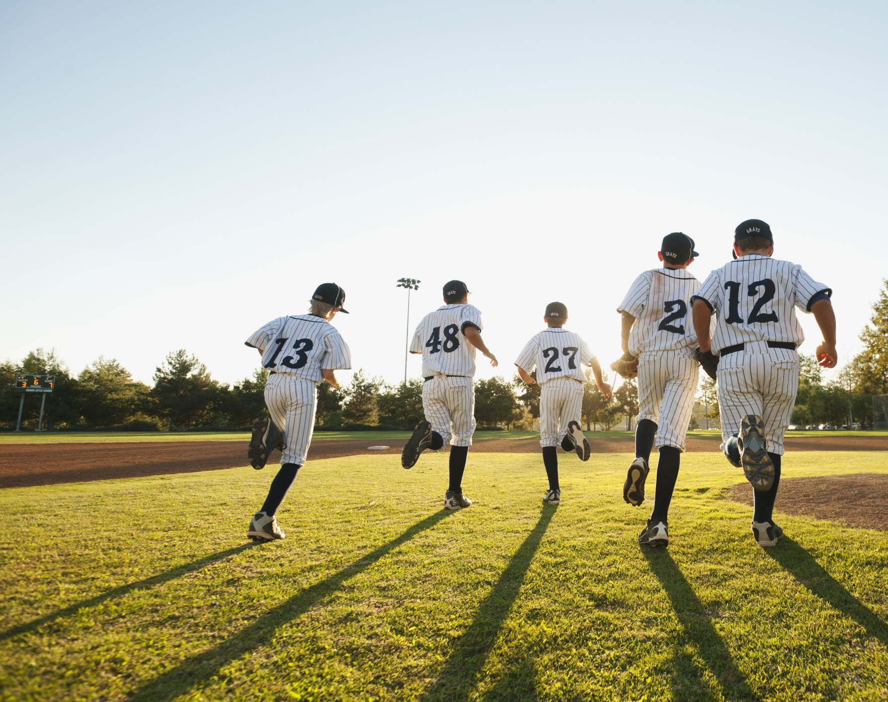
Ryhmätoiminta
Toimintamallit tilanteisiin, joissa ryhmähengen haasteet altistavat kiusaamiselle

Slide 18
Vinkkejä luokan käytänteisiin
Suunnattu koulun henkilökunnalle, tiedustele tarkennukset koulusta

Slide 19
Toiminta havaituissa kiusaamistilanteissa
Vastuulliset toimijat

Slide 20
Kuka mukana?
Selvittelyissä aina mukana LO
Tilanteesta riippuen mukaan muut opettajat, rehtori, apulaisrehtori, kuraattori ja/tai psykologi
Huoltajien osallisuus
Mahdolliset ulkopuoliset toimijat (esim. poliisi)

Slide 21
Miten pitää puuttua?
HETI!
Asteittain lievemmästä keinosta ankarampaan
Rehtori voi muutta luokka- ja ryhmäjakoja, myös tilapäisesti
Oikeudellisessa arvioinnissa: onko suunnitelmat tehty ja toimeenpantu, onko käytetty kurinpitokeinoja, puututtiinko viipymättä
(Lähde: Eduskunnan oikeusasiamiehen kertomus 2019, Niina Mäntylän luento 8.9.2021, AVI: koulutus)

Slide 22
KÄYTÄNNÖSSÄ:
Toimi DIOISTA LÖYTYVIEN selvitysaskeleiden mukaan.
Kirjaa selvitysaskeleet, tehdyt toimenpiteet ja sovitut vastuut Tuki-välilehdelle tukimuotona "Kes-kustelu oppilaan kanssa" (kohtaan "Muu tukimuoto, tar-kemmin")
Dioja voi käyttää muistiopohjina, tulosta tai lataa itsellesi työskentelyä varten.
Kiusaamisen selvittelyssä työskennellään työparin kanssa, erityisesti oppilasta kuultaessa

Slide 23
Selvitysaskeleet
Suunnattu koulun henkilökunnalle, tiedustele tarkennukset koulusta

Slide 24
Tilannekuvan muodostaminen ja selvittely
Suunnattu koulun henkilökunnalle, tiedustele tarkennukset koulusta

Slide 25
Akuutin tilanteen katkaisu
Suunnattu koulun henkilökunnalle, tiedustele tarkennukset koulusta

Slide 26
Sovinto
Suunnattu koulun henkilökunnalle, tiedustele tarkennukset koulusta

Slide 27
Seuranta
Tutkitusti olennaisin vaihe toimissa!
Sovitaan, miten kertoa, jos kiusaaminen jatkuu.
Kiusatulla on velvollisuus kertoa kiusaamisesta.
Seurantapalaveri pidetään sovitun ajan päästä.

Slide 28
Lähteet
Laitinen, K.; Haanpää, S., Francke L. & Lahtinen, M. 2020. Kiusaamisen vastainen työ kouluissa ja oppilaitoksissa. Opetushallitus. Oppaat ja käsikirjat 2020:3a.

